Slide 1



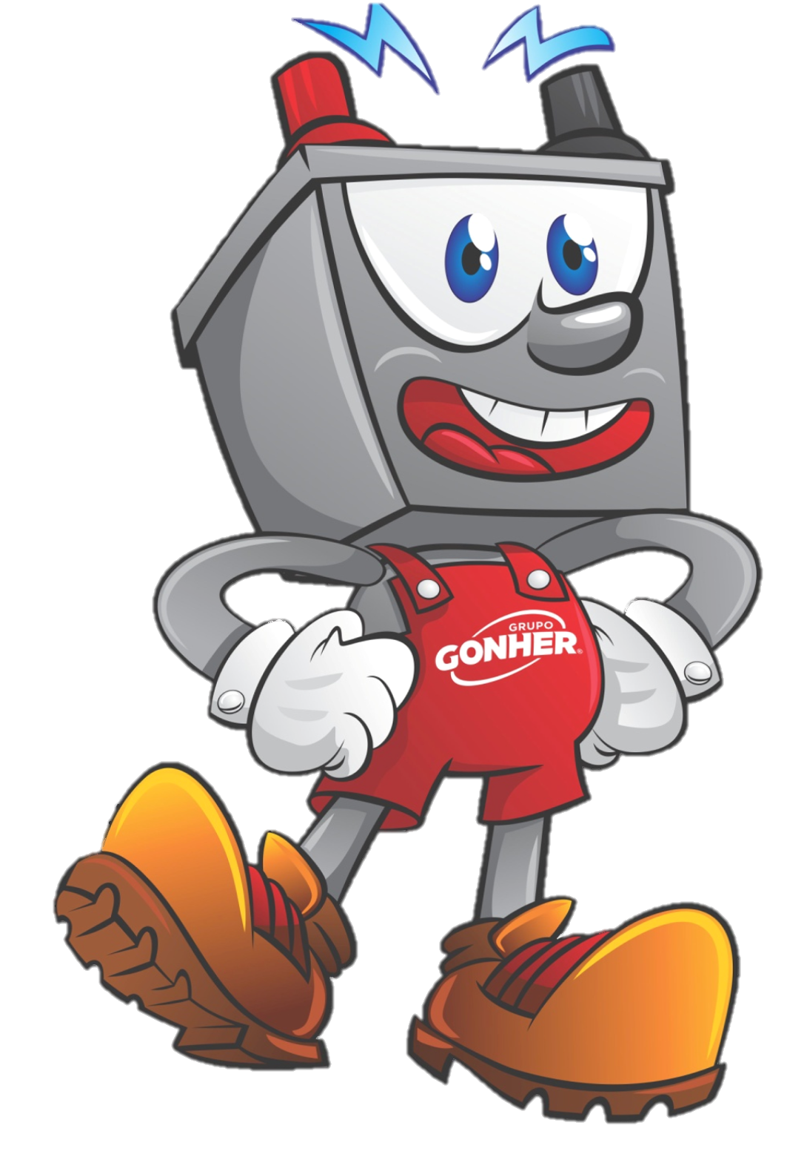
Capacitación
Sugerencias de Mejora
Todas las ideas cuentan
Haz que cuente la tuya!
Creando una Cultura de Mejora e Innovación

Slide 2

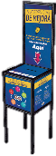

Esquema de Sugerencias de Mejora
Colaborador
Mejora Continua
Analista de Factibilidad
Implementador
1. Ingresar Sugerencia
(ER-FO-MJ-05)
2. Recolección de Sugerencias
5. Implementar Sugerencia
4. Factible?
Continuo
Cada Viernes
Según Plan
7 Días después
3. Vaciar Sugerencias a Plataforma
NO
SI
Cada Viernes
4.1
Motivo
4.2 Plan de Implementación
7. Asignación de Puntos
6. Seguimiento de Implementación
Continuo
Continuo
Reconocimiento
7. Cierre de Sugerencia
Continuo
8. Validación de Impacto
Continuo

